Slide 1
Informe de Rendición
De Cuentas Año fiscal– 2021

Slide 2
Ing. Santiago Terán
PRESIDENTE
Sr. Fredy Villavicencio
VICEPRESIDENTE
MIEMBROS DEL
GAD PARROQUIAL
DE UYUMBICHO
Arq. César Toapanta
VOCAL
Tlga. Karina Cevallos
VOCAL
Eco. Pilar Tualombo
VOCAL

Slide 3
José Cuji
OPERADOR RETROEXCAVADORA
José Vega
CONDUCTOR VOLQUETA
PERSONAL OPERATIVO
DEL GAD PARROQUIAL
DE UYUMBICHO
José Puma
TRABAJOS VARIOS
Segundo Quishpe
TRABAJOS VARIOS
Alirio Rodríguez
TRABAJOS VARIOS

Slide 4
Base Legal
Art. 204 de la Constitución .-El pueblo es el mandante y primer fiscalizador del poder público, en ejercicio de su derecho a la participación.
El Art. 98 de la Ley Orgánica de Participación Ciudadana y Control Social, establece que “los actos de la administración pública están sujetos a los principios de transparencia y publicidad”. La participación ciudadana en la gestión pública garantiza la rendición de cuentas, es decir que los servidores públicos informen, expliquen, generen y entreguen información clara, veraz

Slide 5
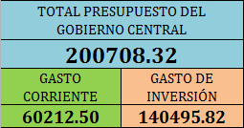
Información Financiera

Slide 6
Información Financiera

Slide 7
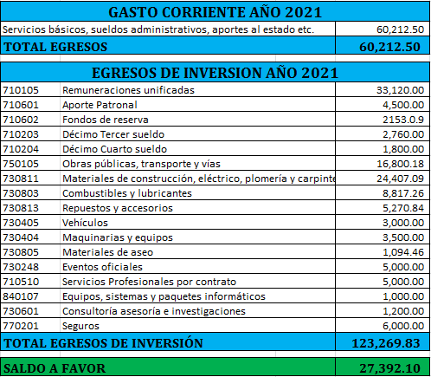
Información Financiera

Slide 8
Información Financiera

Slide 9
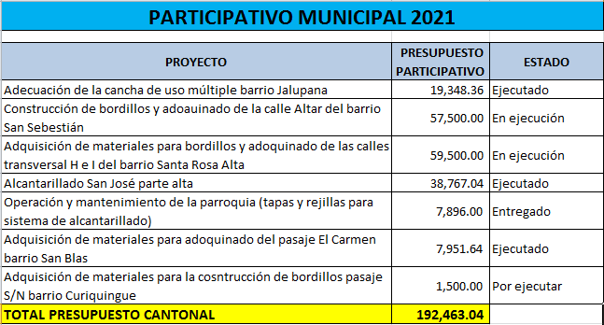
Información Financiera

Slide 10
Información Financiera

Slide 11
Comisiones
Sector Vulnerable, Cultura y Deporte
Tlga. Karina Cevallos
Productividad, Salud y medio ambiente
Eco. Pilar Tualombo
Obras Públicas y Vialidad
Arq. César Toapanta
Planificación del Ordenamiento Territorial
Sr. Fredy Villavicencio

Slide 12
COMISIÓN DE SECTOR VULNERABLE
DEPORTE Y CULTURA
Responsable de la Comisión: TLGA. KAFRINA CEVALLOS
Proyectos con sector vulnerable
OBJETIVO DEL PROYECTO:
Fortalecer los vínculos entre el Club del adulto mayor, la Asociación de Jubilados , personas con capacidades especiales, niños, jóvenes y la comunidad con el objeto de mejorar sus actividades motrices y de integración con la sociedad.
ACTIVIDADES EFECTUADAS:
Entrega de raciones alimenticias a miembros del sector vulnerable.
Agasajos el día del adulto mayor y personas con capacidades especiales.
Organización de campamentos vacacionales con la participación de las Reinas.
Casas de acogida a 3 familias a quien se les paga todos los servicios básicos.
Entrega de ayudas técnicas con el apoyo de Acción Social del GAD Mejía.

Slide 13
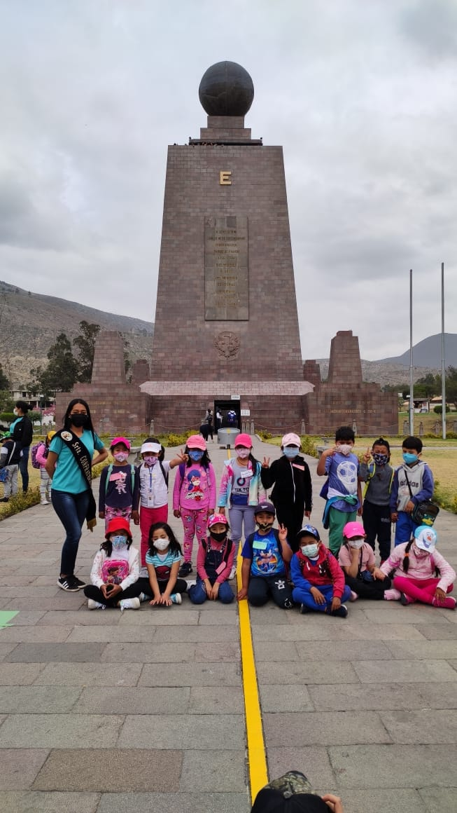
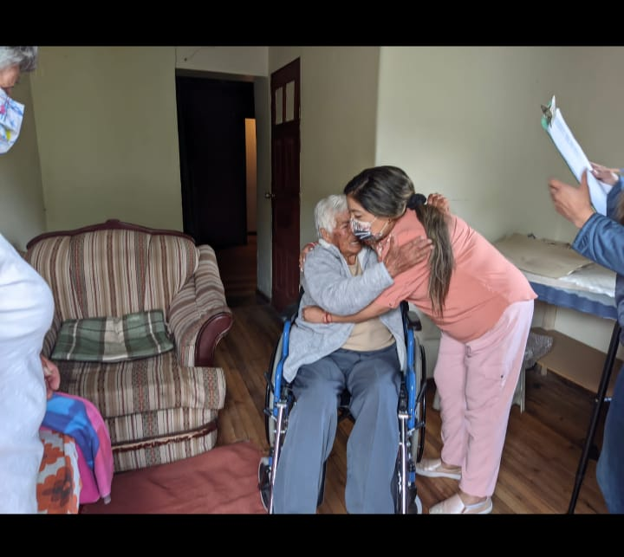
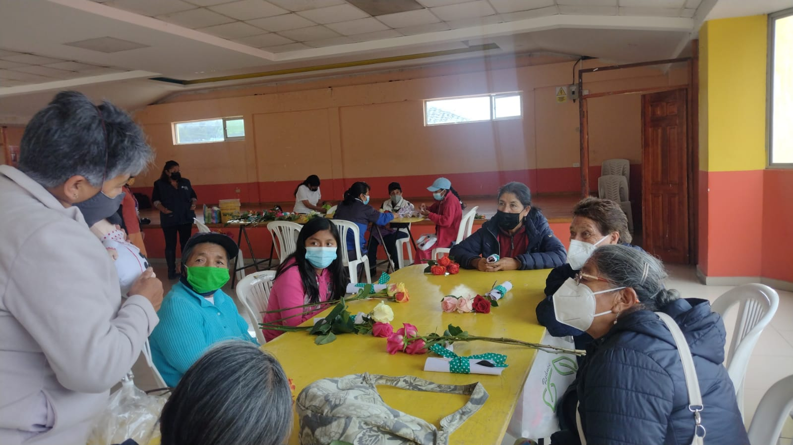

Slide 14
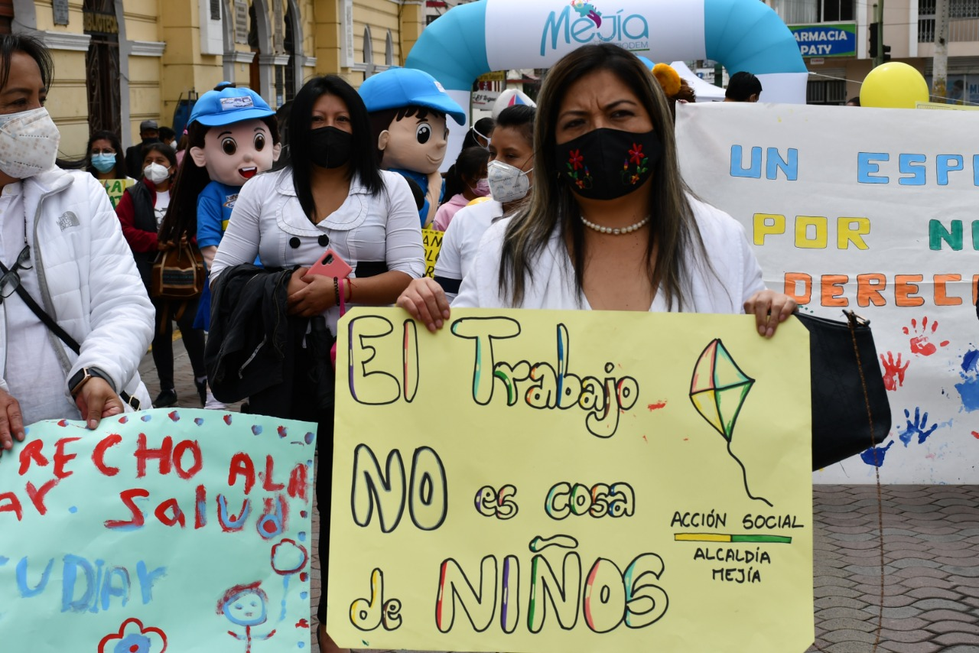

Slide 15
Proyectos con el Deporte
OBJETIVO DEL PROYECTO:
Involucrar a la población en la práctica de la actividad física para lograr la detección de talentos deportivos.
ACTIVIDADES EFECTUADAS:
Generación de la Escuela de Fútbol del GAD Parroquial.
Generación de la Escuela de Básket del GAD Parroquial en coordinación con la escuela de Básket Titanes.
Apoyo a la generación de la Escuela de Patinaje impulsada por la Medallista Olímpica Ingrid Factos.
Apoyo a la Escuela de Fútbol del Consejo Provincial.

Slide 16
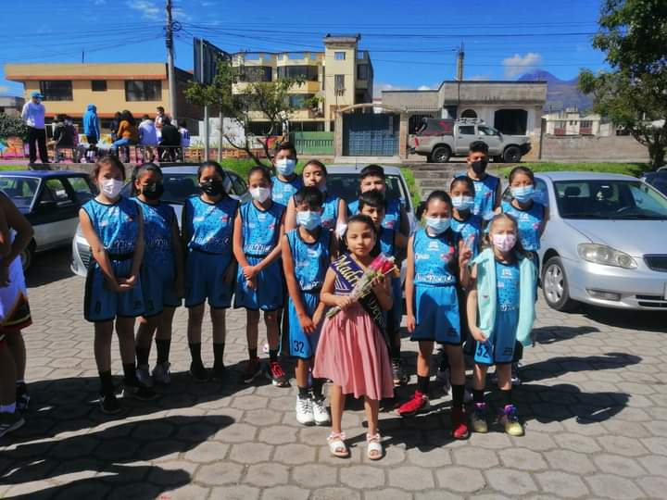
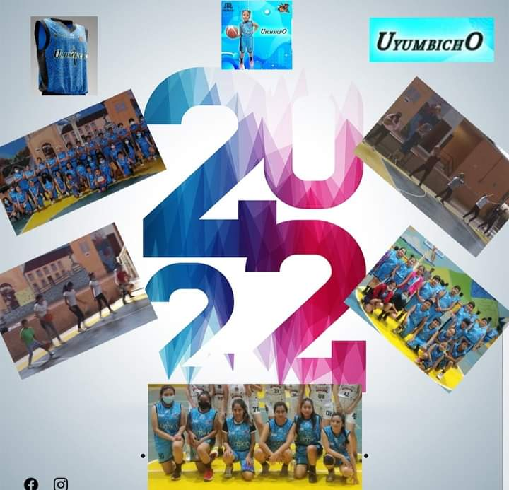
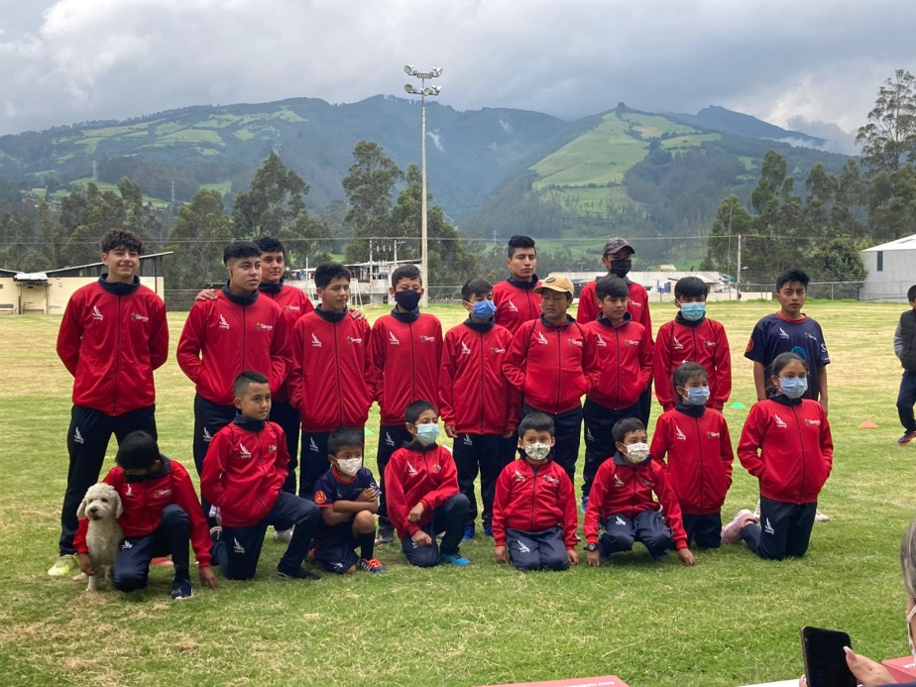
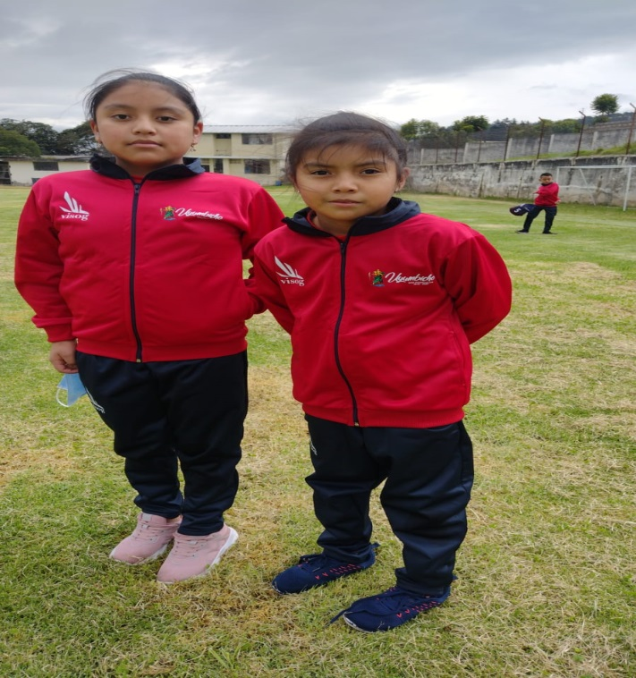

Slide 17
Proyectos Culturales
OBJETIVO DEL PROYECTO:
Involucrar a la población en prácticas culturales que ayuden a generar identidad propia de la población.
ACTIVIDADES EFECTUADAS:
Apoyo a grupos de danza de la localidad con espacios para sus repasos y transporte para las respectivas presentaciones.
Se generó a través de concurso la creación del Himno a la parroquia.

Slide 18
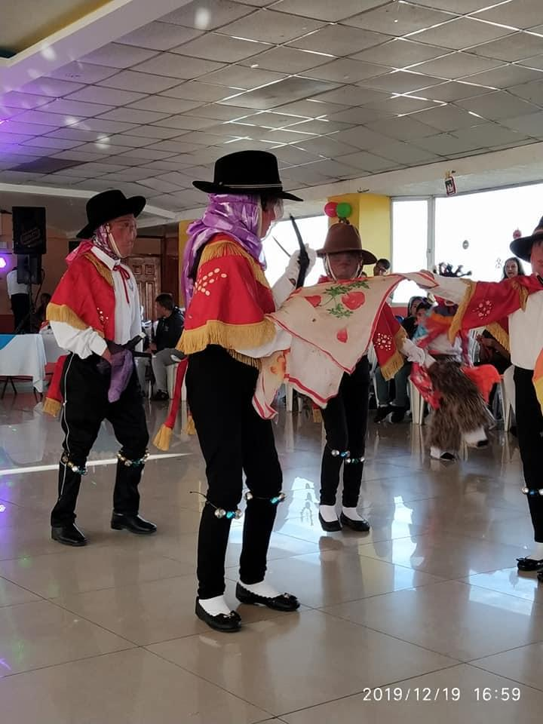
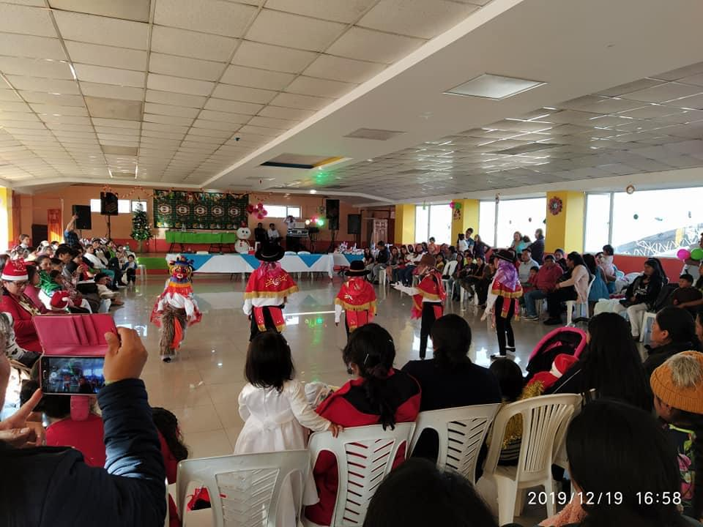

Slide 19
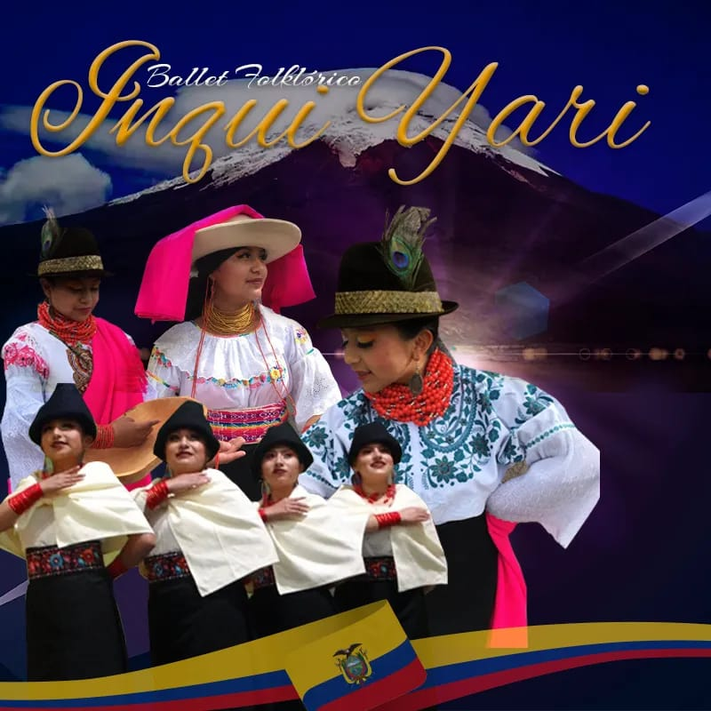
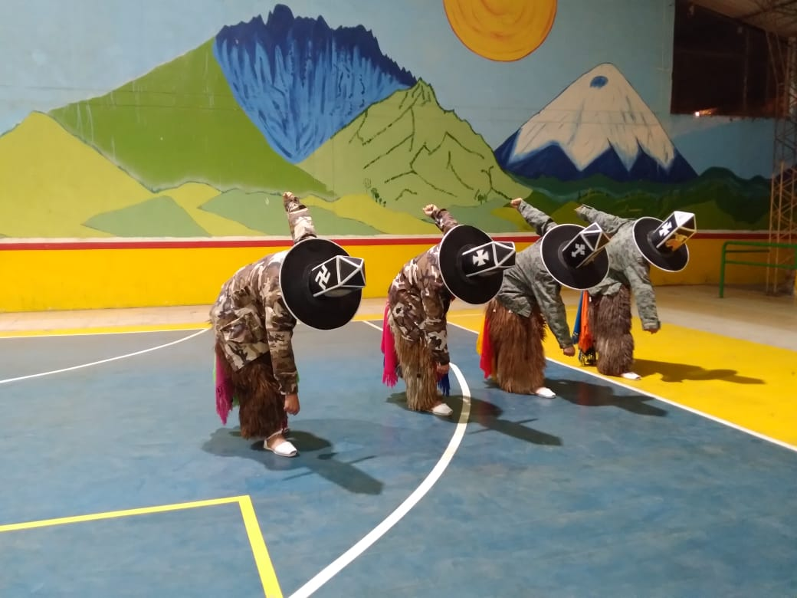

Slide 20
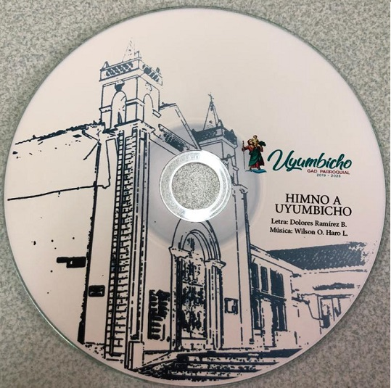
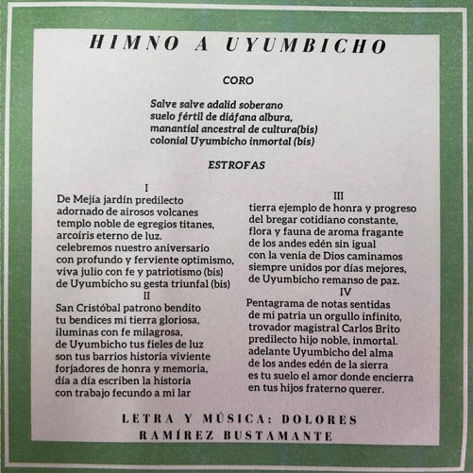

Slide 21
COMISIÓN DE PRODUCTIVIDAD,
SALUD Y MEDIO AMBIENTE
Responsable de la Comisión: ECO. PILAR TUALOMBO
Proyectos en Productividad
OBJETIVO DEL PROYECTO:
Coordinar e implementar todos los procesos, actividades y funciones necesarias para la prestación de los servicios acordados con los niveles de calidad en el área productiva.
ACTIVIDADES EFECTUADAS:
Capacitación con el Ministerio de Medio Ambiente
Implementación de la Granja Agroecológica productiva Uyumbicho.
Dotación de plántulas y abonos con el apoyo del GAD Provincial.
Se ha participado en ferias productivas en varios sitios.

Slide 22
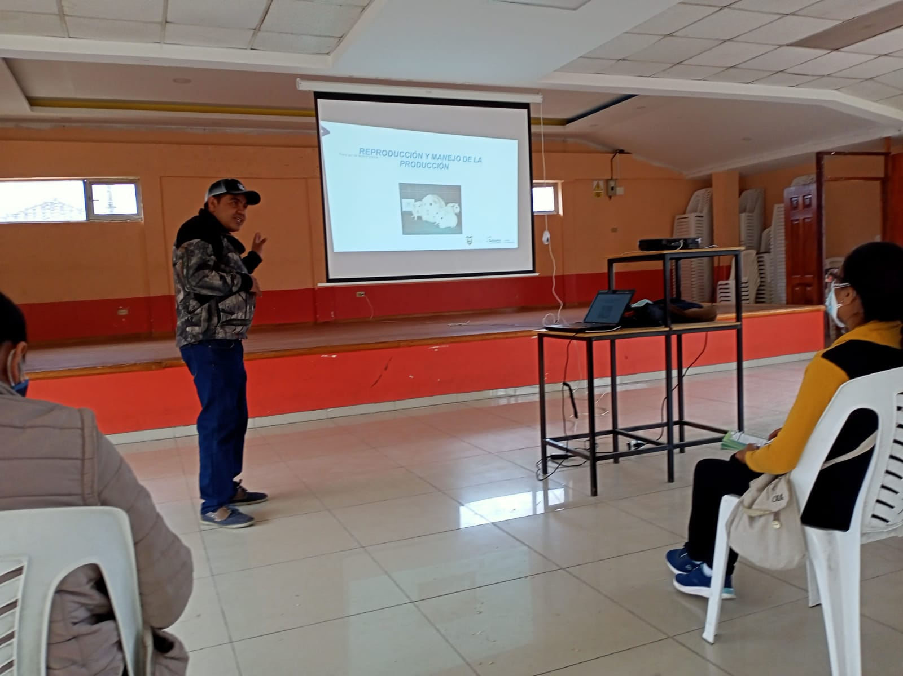
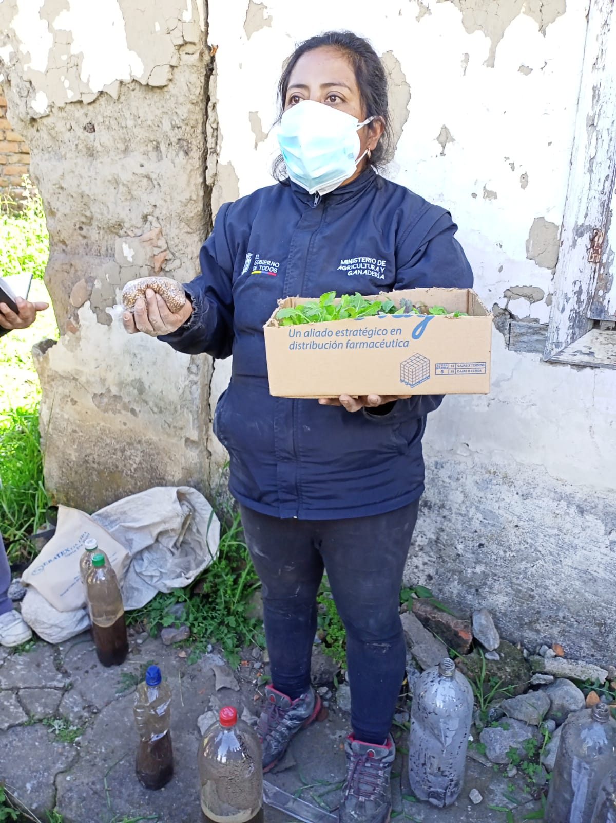
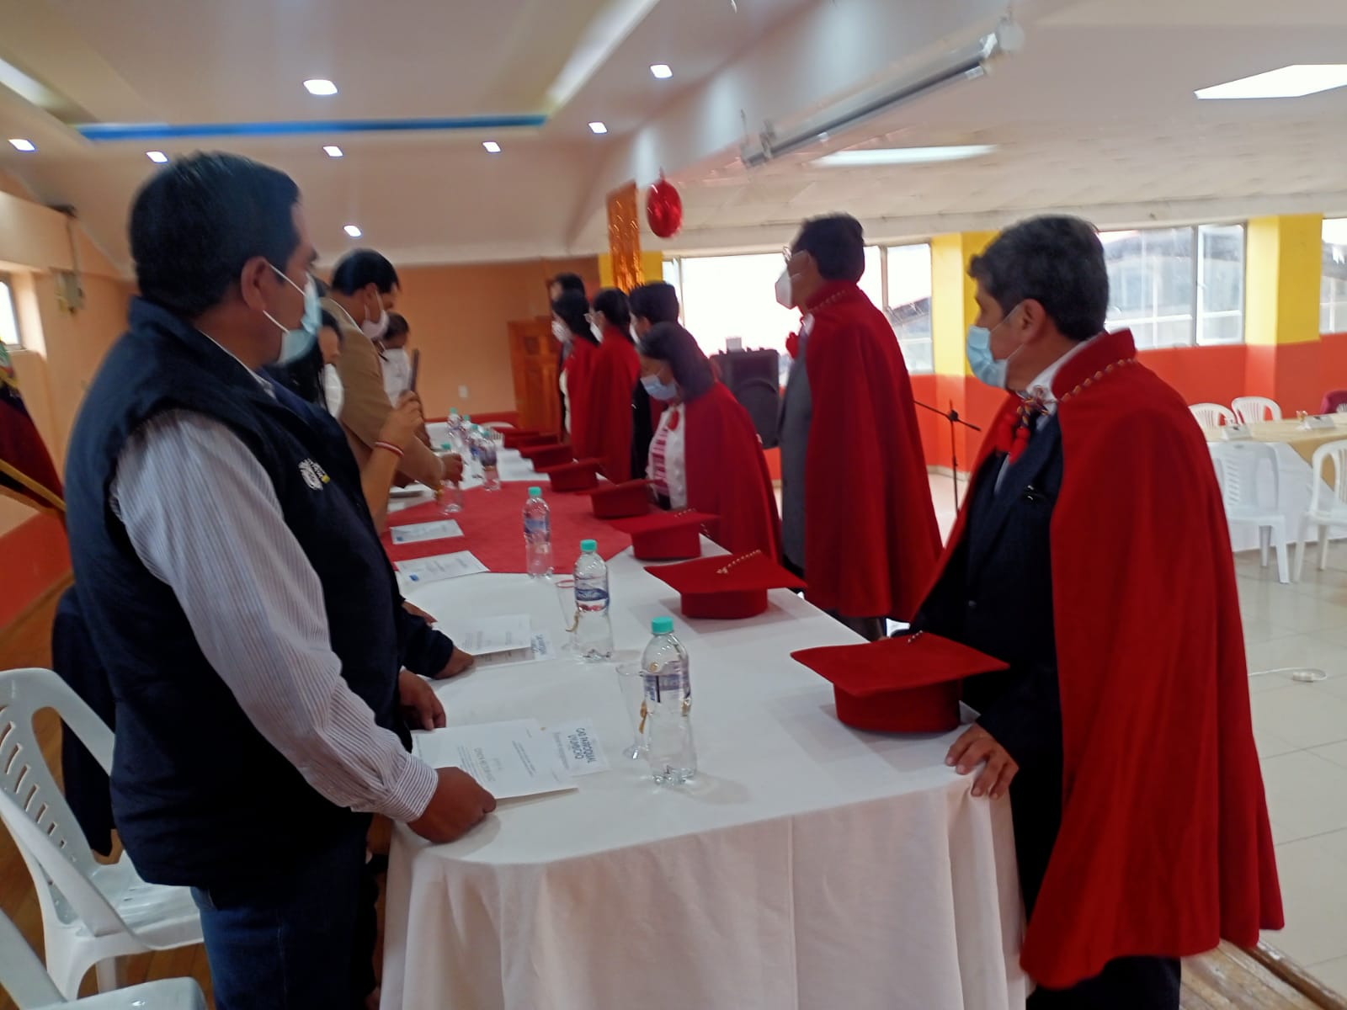

Slide 23
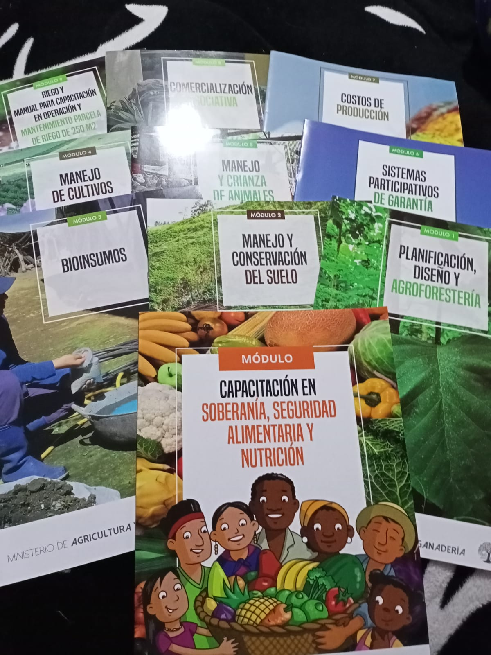
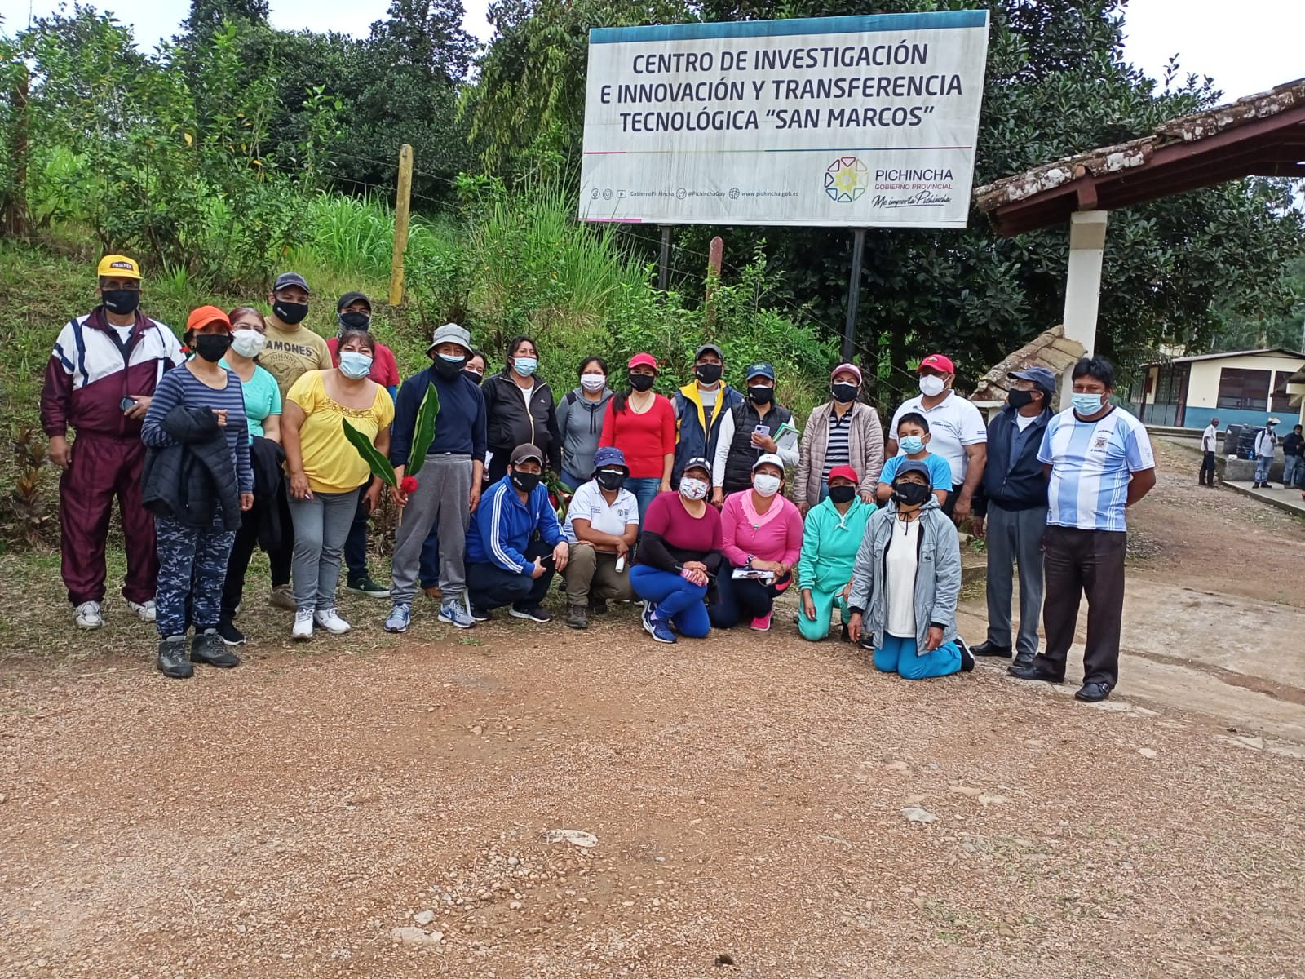

Slide 24
Proyectos en Salud
OBJETIVO DEL PROYECTO:
Mantener y mejorar la salud de la población, siendo ésta el eje de todas las políticas, programas y acciones.
ACTIVIDADES EFECTUADAS:
Por la pandemia que nos encontramos atravesando, y en base a la necesidad de la parroquia, se gestionó la obtención de pruebas Covid, actividad que se pudo coordinar con dirigentes barriales, Autoridades cantonales y provincial.
Gestión para la obtención de vacunas contra el COVID y vacunación masiva en la población tanto en la Planta KFC como en el Coliseo de la parroquia, primera y segunda dosis.

Slide 25
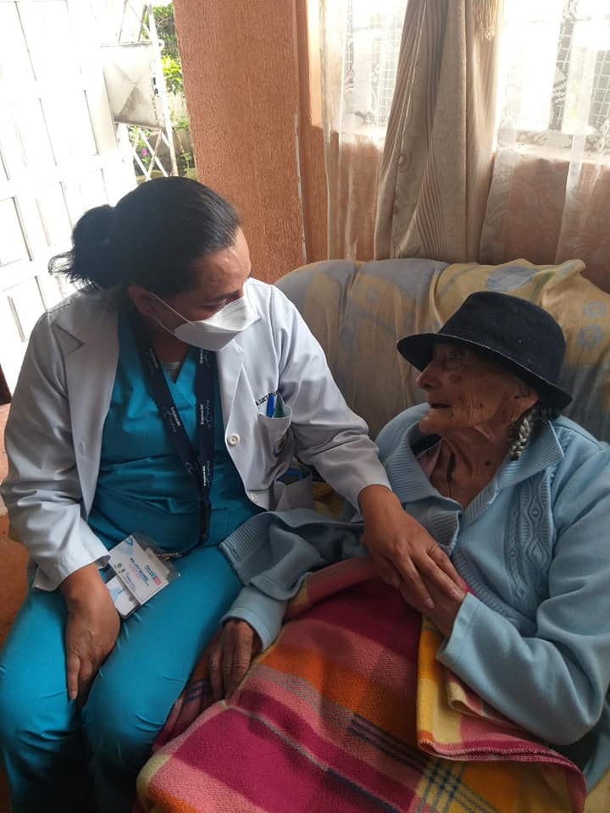

Slide 26
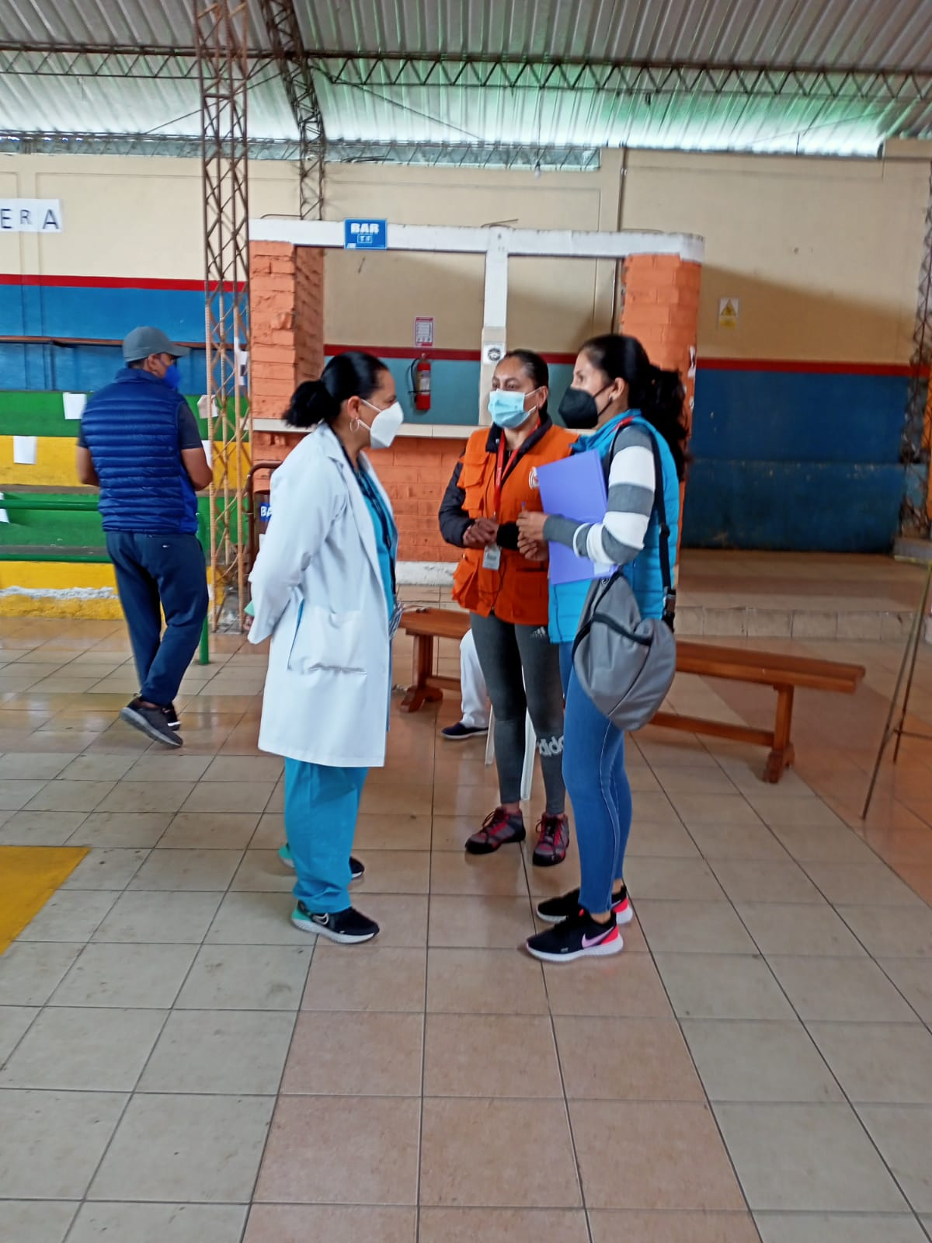
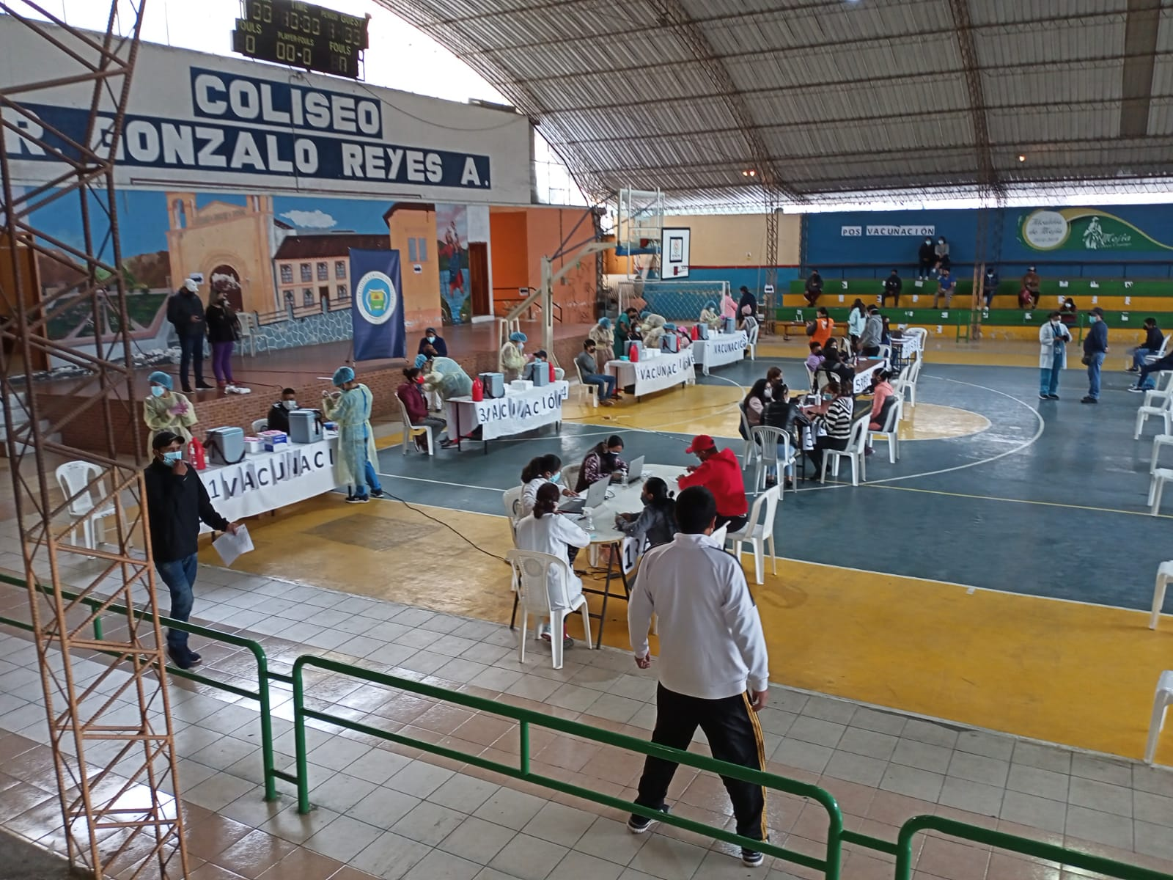

Slide 27
Proyectos en Medio Ambiente
OBJETIVO DEL PROYECTO:
Proteger, restaurar y promover el uso sostenible de los ecosistemas terrestres, el manejo sostenible de los bosques, combatir la desertificación, y detener y revertir la degradación de la tierra y detener la pérdida de biodiversidad.
ACTIVIDADES EFECTUADAS:
Diagnóstico del estado de nuestras quebradas con el apoyo de los proyectos de vinculación establecidos entre el GAD Parroquial y el Cuerpo de Bomberos de Quito.
Limpieza periódica de quebradas y cauces naturales.
Se ha mantenido reuniones con el Departamento de Servicios Generales del GAD Mejía con el objeto de buscar estrategias y mejorar la recolección de deshechos en la parroquia.
Construcción de canastas para colocar la basura y se ha colocado en sitios estratégicos.
Actividades de reforestación.
Se apoyó activamente en la revocación de la adjudicación de los predios de Santa Catalina a una organización con fines de lotizar el sector, para lo cual fue necesario la contratación por parte del GAD Parroquial, de un profesional en el área de Derecho Constitucional.

Slide 28
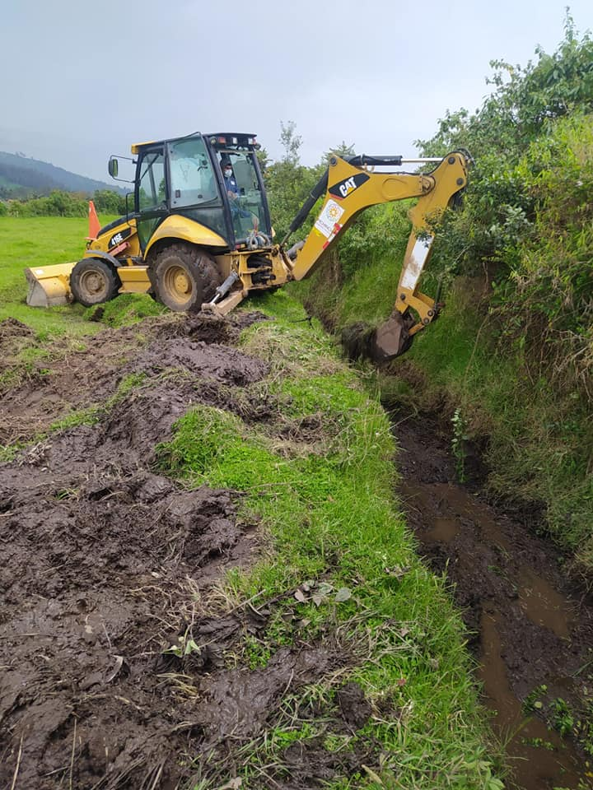
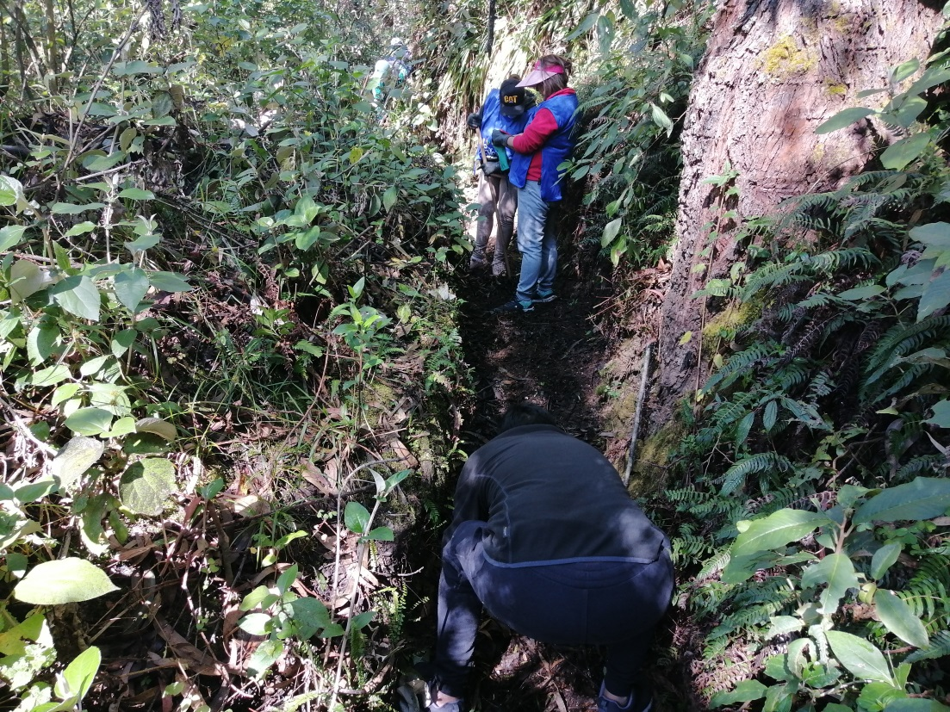
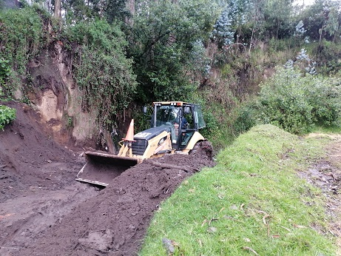

Slide 29
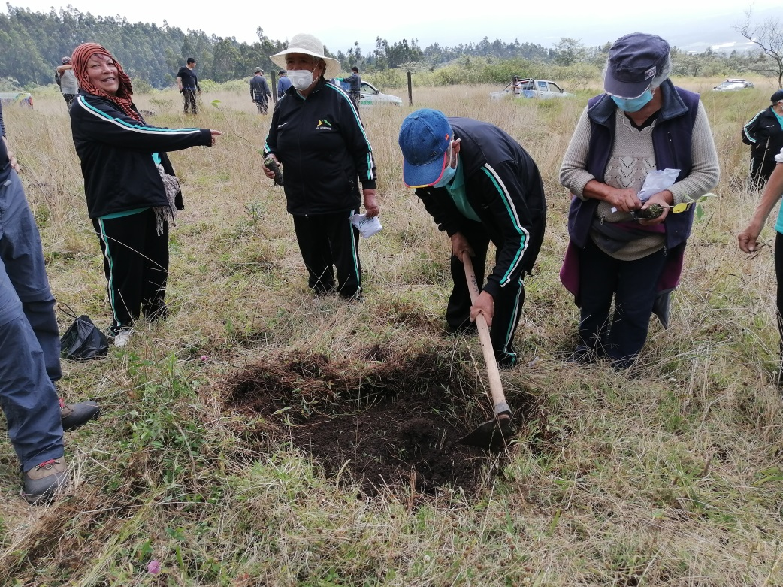
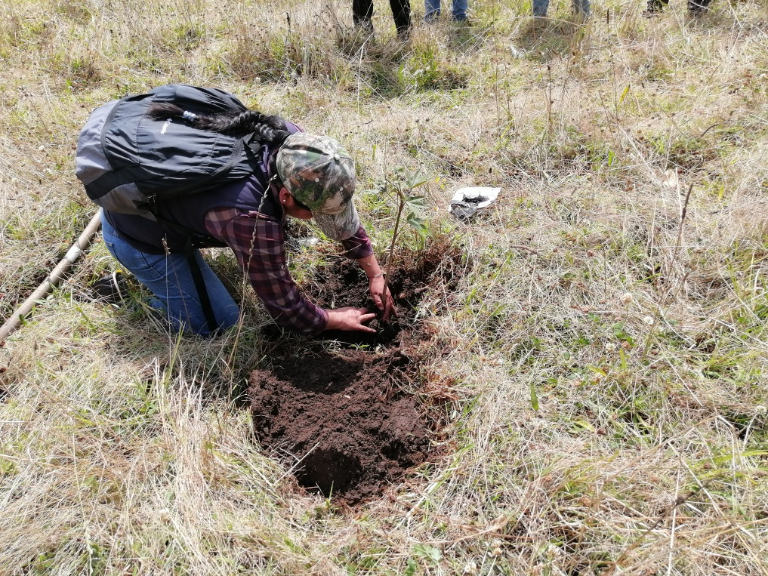
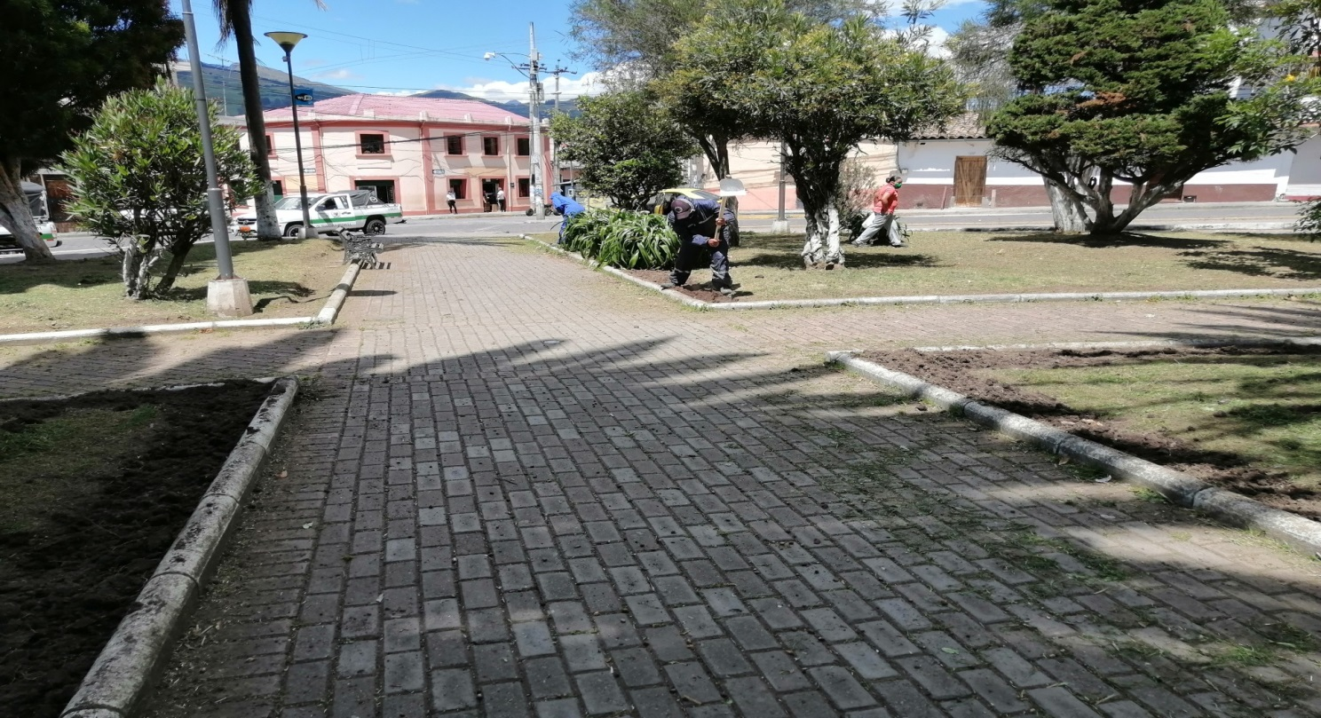

Slide 30
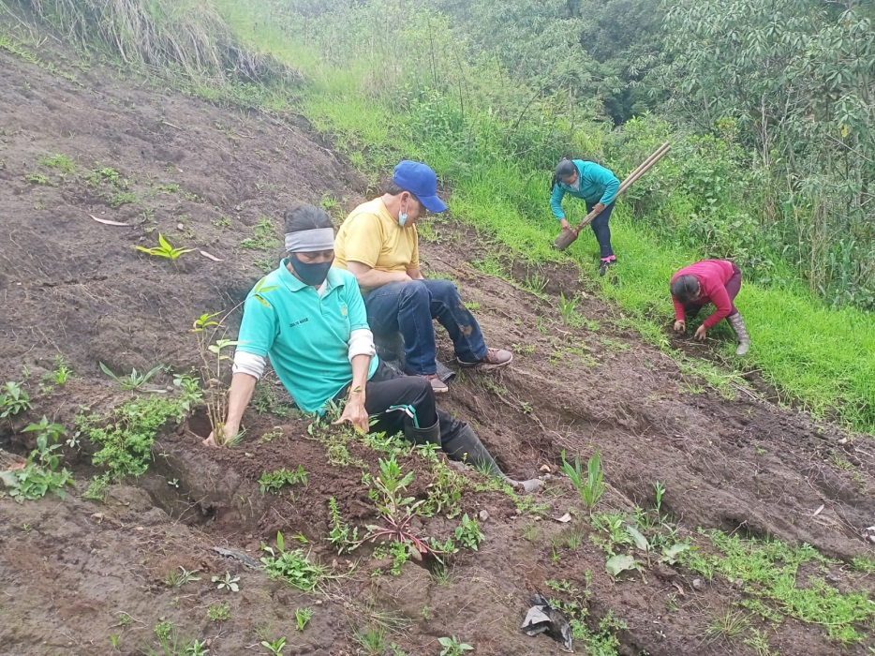
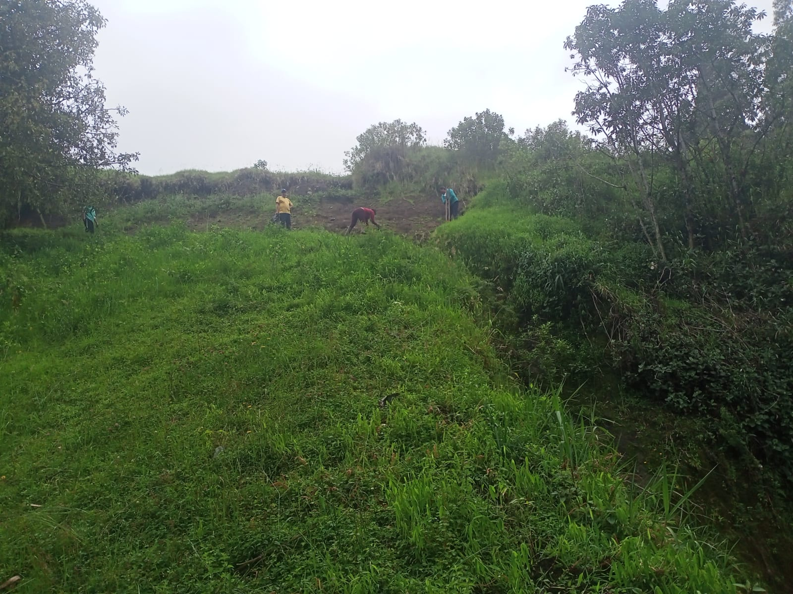

Slide 31
COMISIÓN DE OBRAS PÚBLICAS
Y VIALIDAD
Responsable de la Comisión: ARQ. CÉSAR TOAPANTA
Proyectos en Vialidad
OBJETIVO DEL PROYECTO:
Mejorar y/o mantener en buenas condiciones la vialidad en la parroquia.
ACTIVIDADES EFECTUADAS:
Se procedió con el adoquinado de un tramo de la calle J del barrio San Cristóbal.
Reaodoquinado San Cristóbal.
Con el apoyo del Consejo Provincial se procedió con el mantenimiento vial de forma integral de los barrios Curiquingue y Pilopata, tramo desde El Ejido hasta el Refugio de vida silvestre Pasochoa.
Bacheo en varias vías de la parroquia
Mantenimiento vial con material pétreo en distintas calles de la parroquia.
Seguimiento e inspección en obras ejecutadas por el Municipio de Mejía y CPP.

Slide 32
Proyectos en Alcantarillado
OBJETIVO DEL PROYECTO:
Evacuar el agua, ya sea la procedente de los episodios de lluvia, o el agua residual generada por la actividad humana en la parroquia.
ACTIVIDADES EFECTUADAS:
Se procedió a alcantarillar la calle 23 de julio entre Rumiñahui y Sincholagua.
Se ayudó el la colocación del alcantarillado de la calle Sarahurco, parte alta barrio Bellavista.
Mantenimiento periódico de sumideros en la parroquia.

Slide 33
Trabajos varios de Obras Públicas
OBJETIVO DEL PROYECTO:
Mantener y o mejorar la infraestructura pública.
ACTIVIDADES EFECTUADAS:
Con el apoyo del Consejo Provincial se procedió con la construcción de dos muros de gaviones en los barrios Santa Rosa Baja y Virgen del Cisne.
Con el apoyo del grupo de Basqueteros de la parroquia, se procedió a pintar la cancha de básquet del Complejo Deportivo Dr. David López.
Mantenimiento periódico de espacios verdes.
Mantenimiento general de las vías con maquinaria, volqueta y personal del GAD Parroquial.

Slide 34
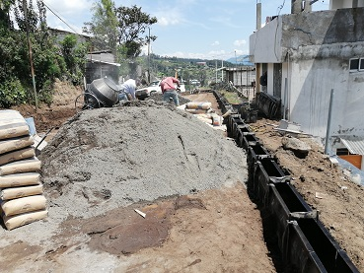
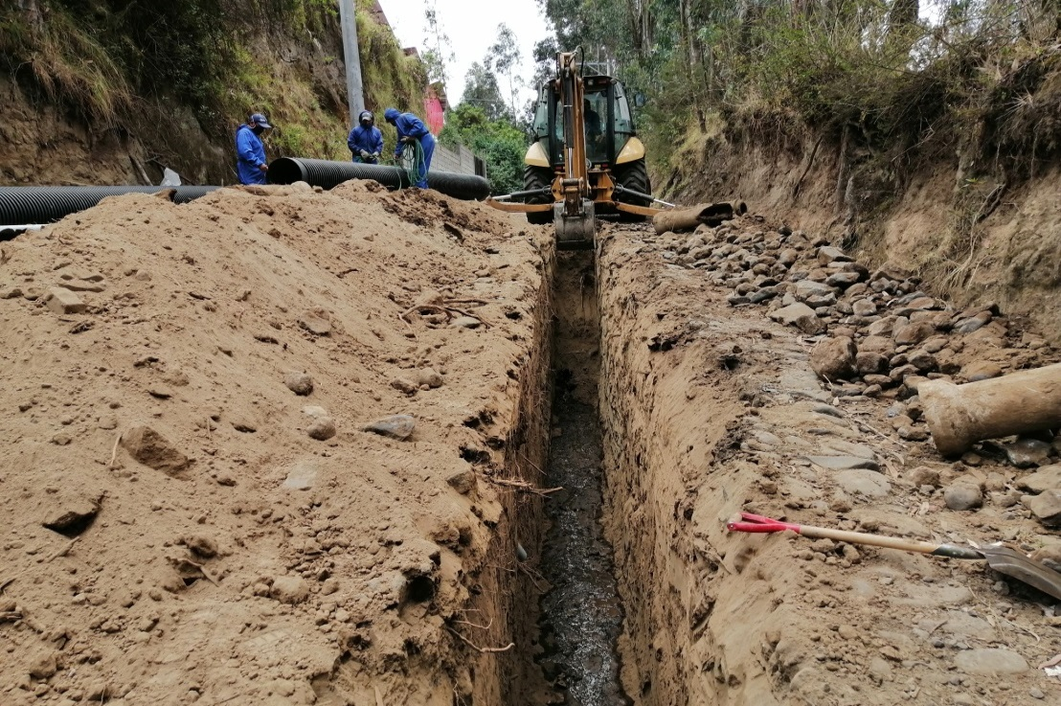
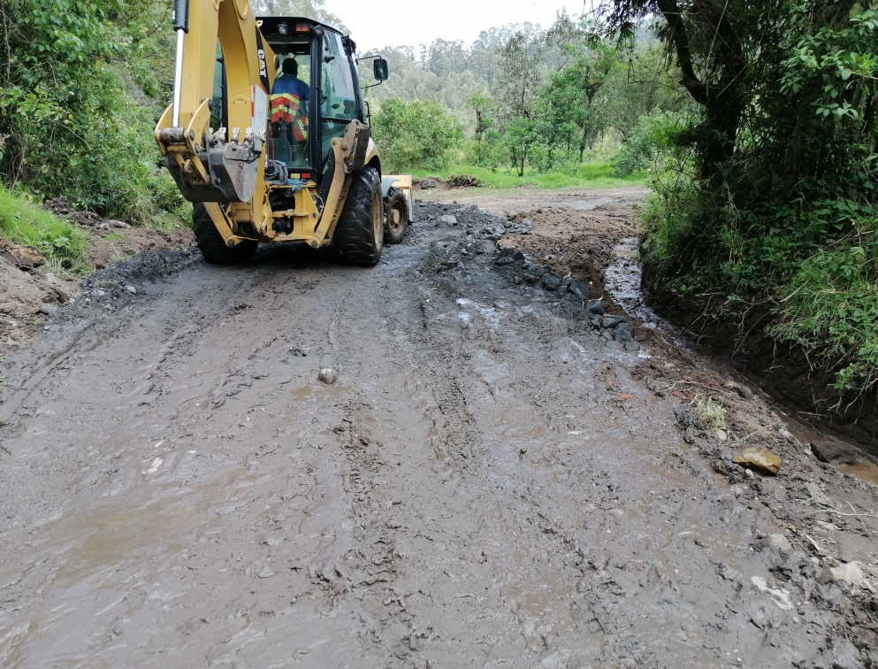
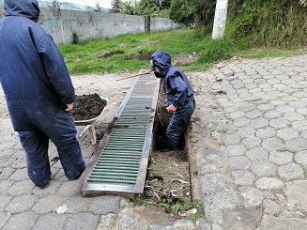

Slide 35
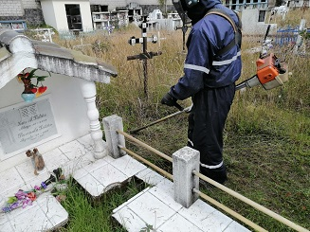
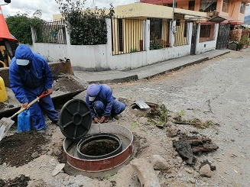
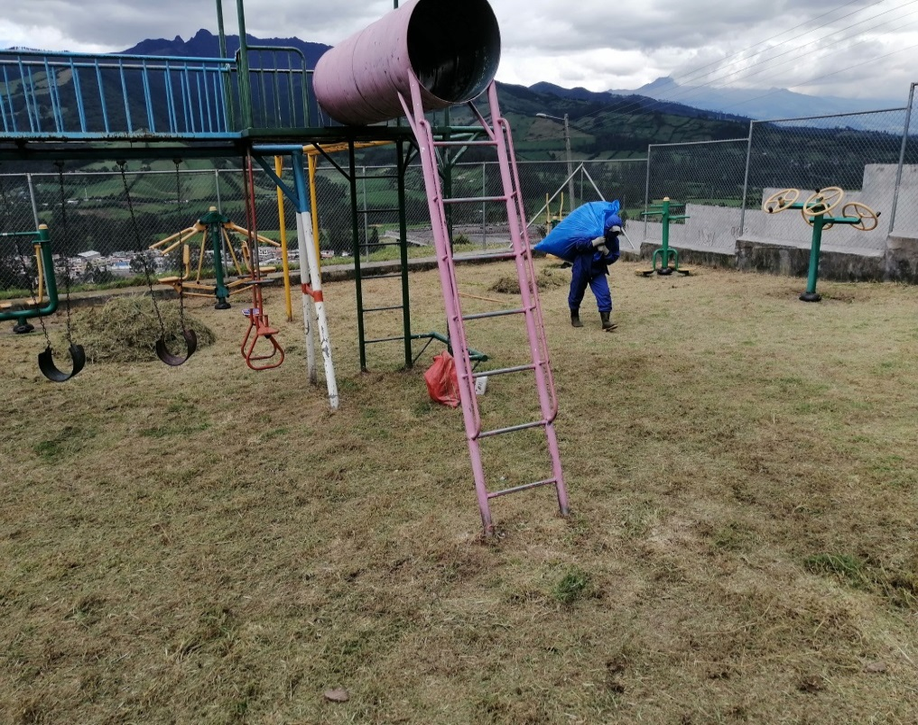

Slide 36
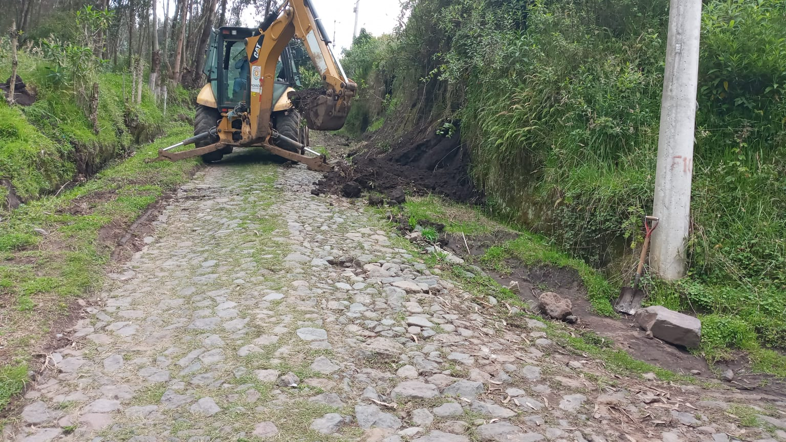
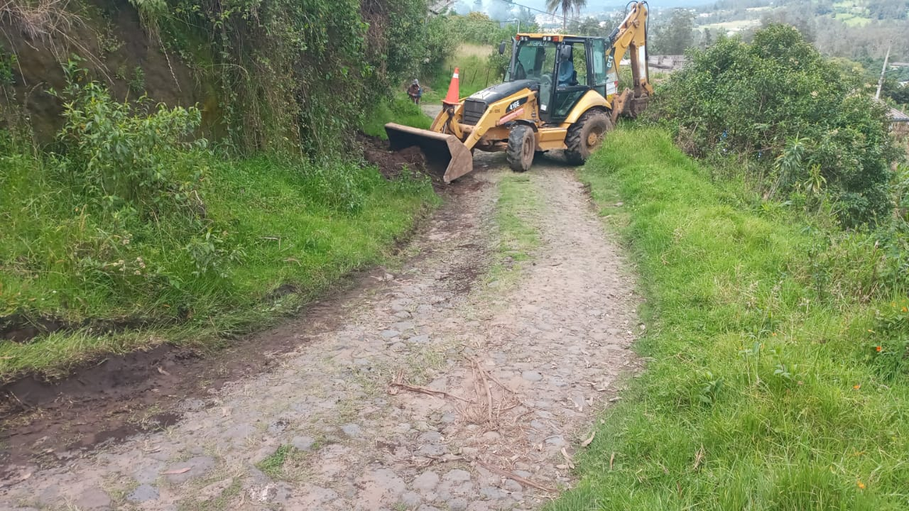

Slide 37
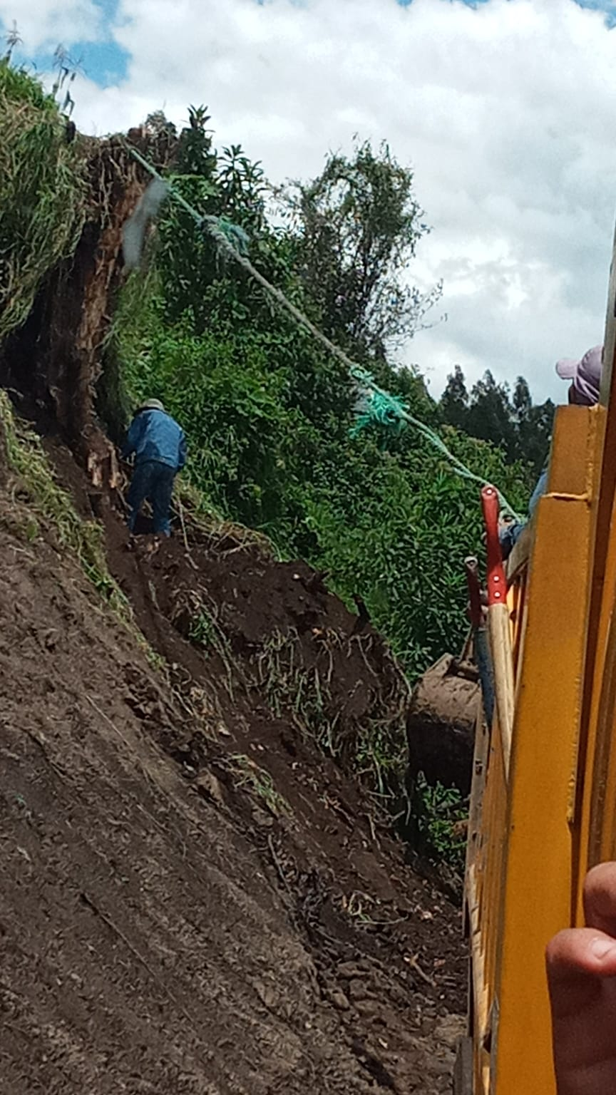
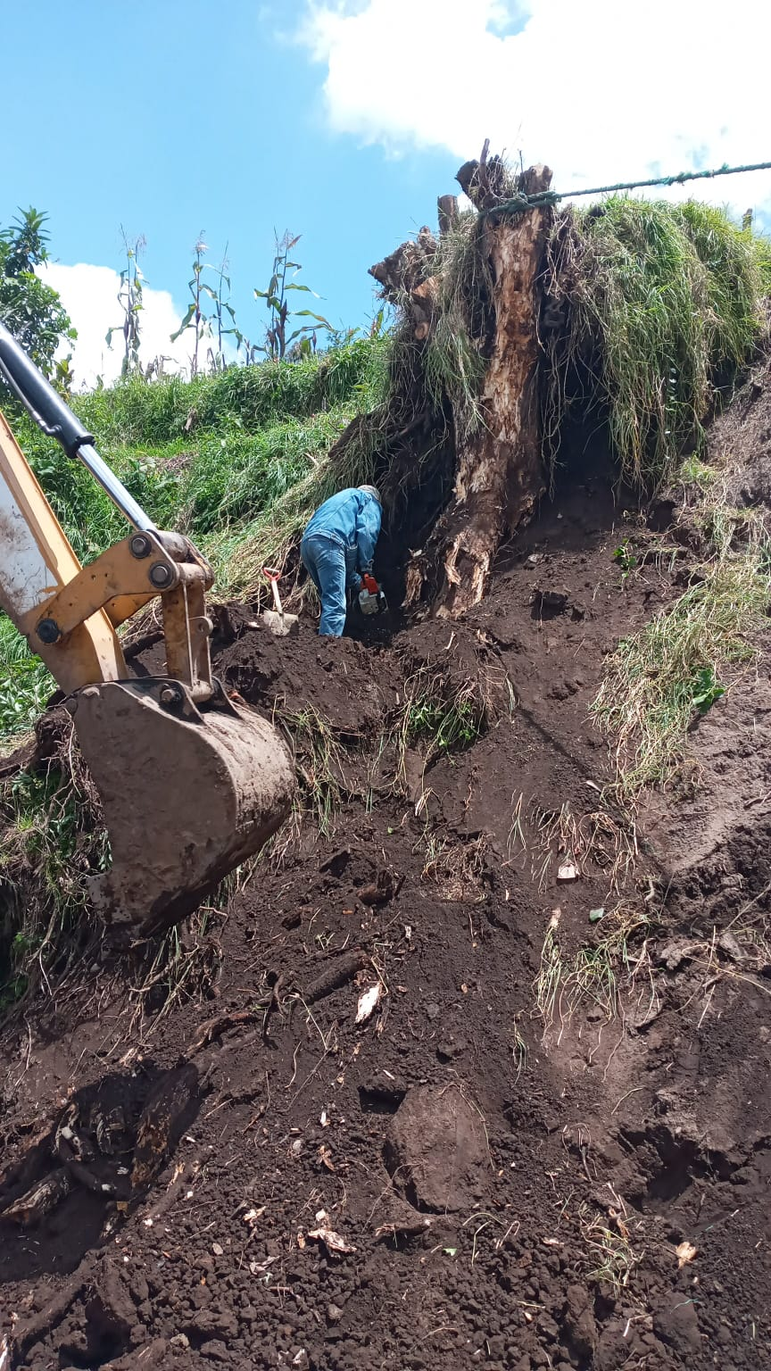

Slide 38
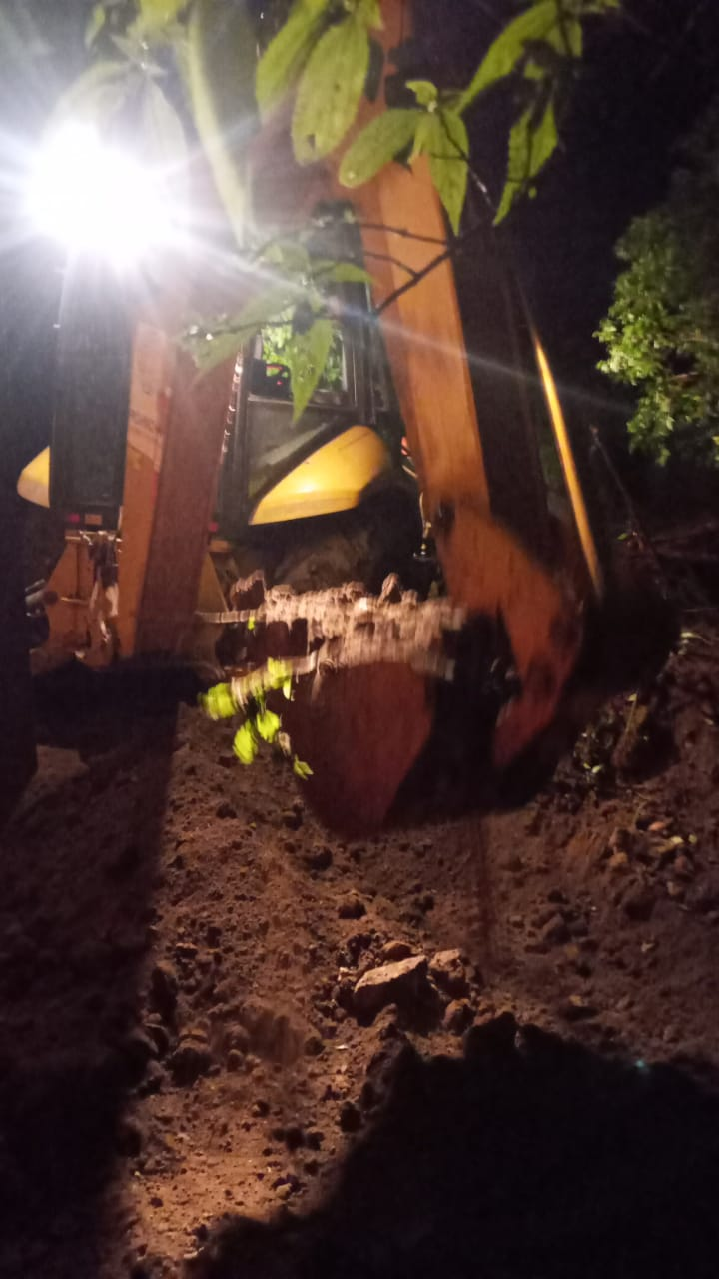
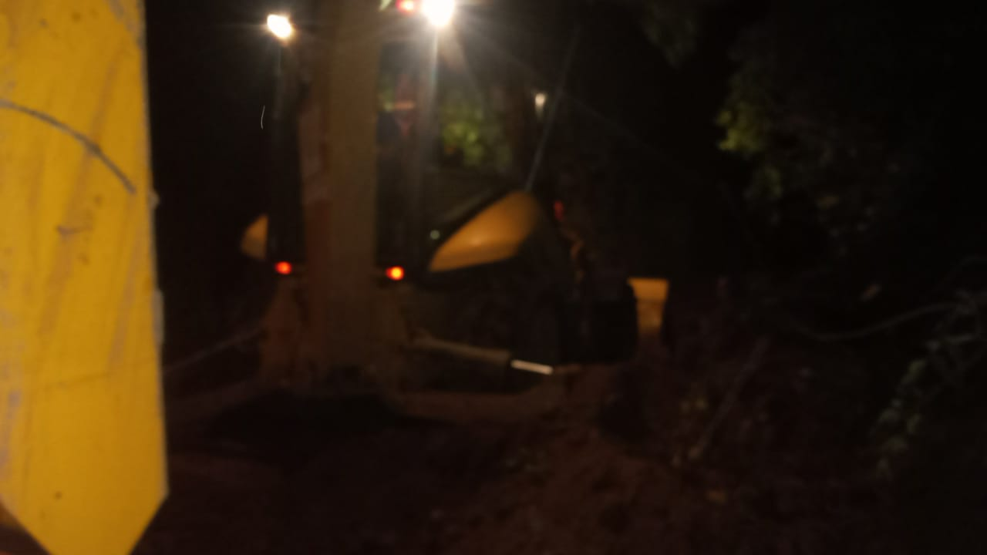

Slide 39
COMISIÓN DE PLANIFICACIÓN
Responsable de la Comisión: SR. FREDY VILLAVICENCIO
OBJETIVO DE LA COMISIÓN:
Desarrollar integralmente la Planificación institucional formulando el plan estratégico de desarrollo y los lineamientos necesarios para la construcción del POA y del Plan de Ordenamiento Territorial.
ACTIVIDADES EFECTUADAS:
En coordinación con los demás miembros del gobierno parroquial se analiza , discute y aprueban los presupuestos .
En cumplimiento con lo establecido en la ley, se elabora el PDOT, instrumento necesario para un adecuado diagnóstico y soluciones a las necesidades de la parroquia, de esa manera realizar una adecuada distribución del presupuesto asignado, con la implementación de planes, proyectos y programas para conseguir un desarrollo ordenado y eficiente de nuestra comunidad.

Slide 40
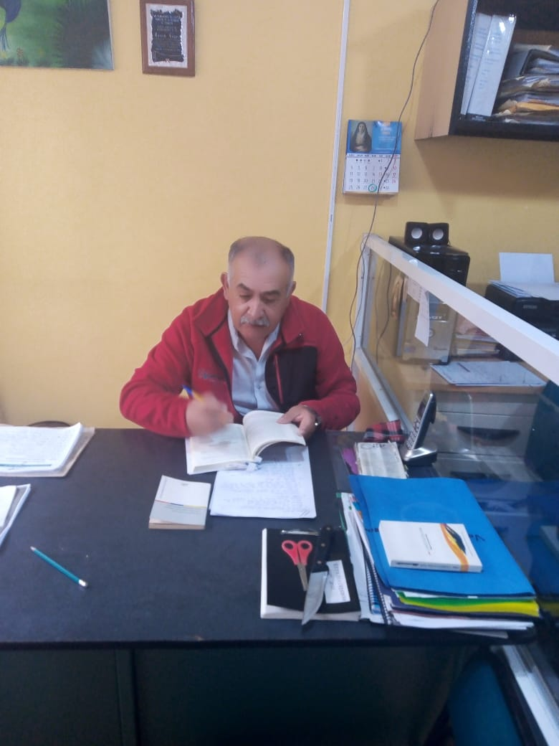
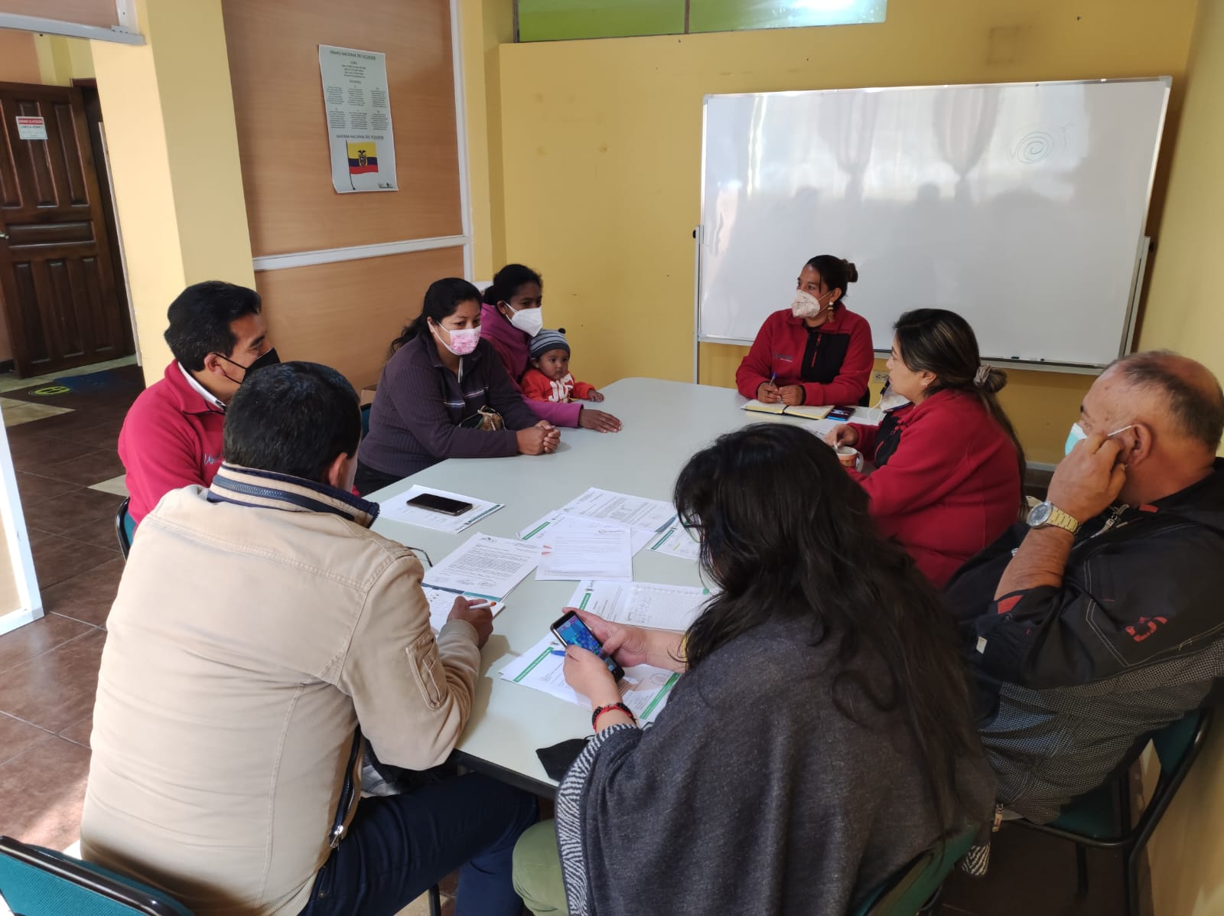

Slide 41
ACTIVIDADES CONSEJERO PROVINCIAL
Se pudo coordinar la intervención integral de la vía en el tramo que une el barrio El Ejido de la parroquia de Amaguaña con el Refugio de Vida Silvestre Pasochoa de nuestra Parroquia con aproximadamente 15 días de trabajo de maquinaria (volquetas, retroexcavadora, cargadora, rodillo y motoniveladora) en la que se colocó alrededor de 60 volquetas de lastre.
Se pudo gestionar la consecución de 80 gaviones los mismos que fueron colocados en el barrio Santa Rosa Baja y Virgen de El Cisne.
Se agilitó los trámites para la consecución de uniformes para la Escuela de Fútbol del Consejo Provincial.

Slide 42
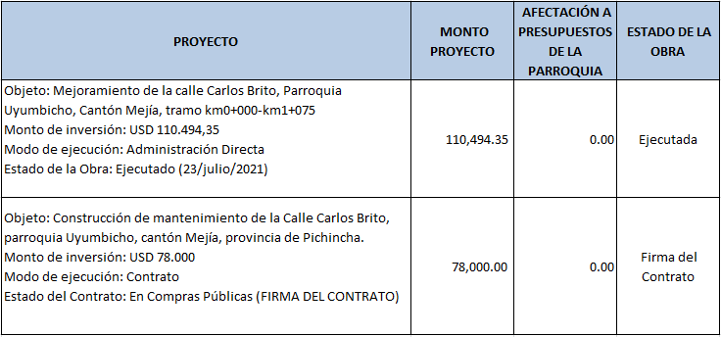
ACTIVIDADES CONSEJERO PROVINCIAL

Slide 43
ACTIVIDADES CONSEJERO PROVINCIAL

Slide 44
GRACIAS
SU GENTIL
ATENCIÓN

